Slide 1

PENGUAT INVERTING
Aldi Kurniawan Tampubolon
Glen Rifael Situmorang
Dasar Elektronika
2024/2025

Slide 2
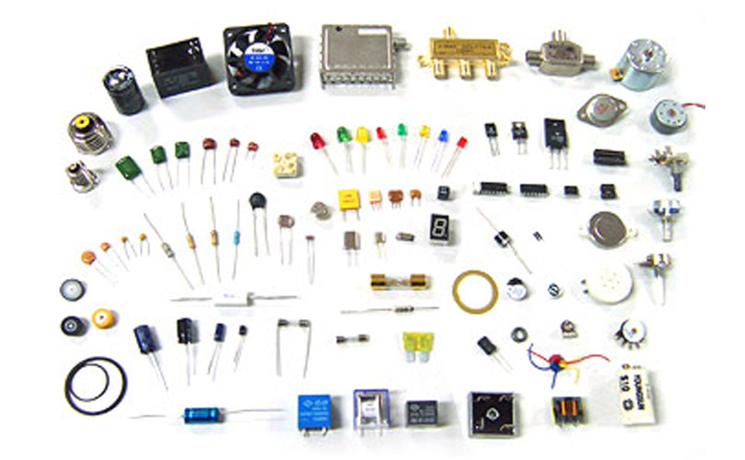
What is Penguat Inverting?
Rangkaian penguat inverting adalah rangkaian elektronika yang berfungsi untuk memperkuat dan membalik polaritas sinyal masukan. Rangkaian penguat inverting menggunakan IC yang sering dipakai dan mudah dicari yaitu IC OpAmp LM741.
Sebuah penguat inverting mempunyai Rf = 10 K Ohm, Rin = 1 K Ohm dengan Vin sebesar 500mV dan sumber tegangan ±12V, maka berapa besarnya tegangan output (Vout) dan penguatannya?
Dasar Elektronika – IT Del

Slide 3

Rumus Penguat Inverting
Rumus Penguat Inverting:
AV = −Rf/Rin
Vout = AV×Vin
Diketahui:
Rf = 10 K = 10,000
Rin = 1 K = 1,000
Vin = 500 Mv = 0.5 V
Ditanyakan:
AV ?
Vout ?
Penyelesaian:
AV = −Rf/Rin
= −10,000/1,000
= −10
Vout = AV×Vin
= −10×0.5 V
= −5
Dasar Elektronika – IT Del

Slide 4
THANK YOU

